Slide 1
COMMENT ADHÉRER AU CLUB Saison 2021
www.rhone-alpes-porscheclub.fr/.
contact@clubporsche-ra.fr

Slide 2
Cher PORSCHISTE
Ce document est à votre disposition pour vous permettre d’adhérer en ligne au Club Officiel Porsche Rhône-Alpes.
L’adhésion se fait à l’adresse : www.rhone-alpes-porscheclub.fr
Choisissez le mode de paiement par carte bancaire, plus pratique et entièrement sécurisé.
La confidentialité et la protection de vos données personnelles sont conformes à la RGDP. La communication de votre adresse mail vous permet de recevoir nos échanges par mail et l’accès à votre espace personnel sécurisé, l’abonnement à la revue Christophorus. Vous acceptez de fait le traitement de vos données personnelles de manière anonyme.
Aucun visage n’apparaît sur la page Facebook du site. Les plaques d’immatriculation des véhicules sont systématiquement floutées. Veuillez respecter cette règle pour vos réseaux sociaux personnels.
Pour toutes questions, contacter Patrick : nouveladherent@clubporsche-ra.f

Slide 3
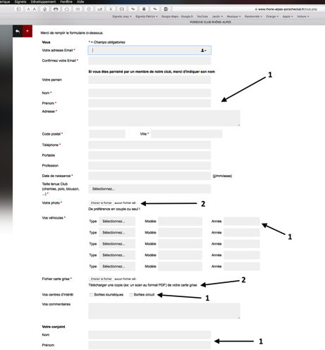
JE ME CONNECTE
1 – je renseigne tous les champs avec un astérisque *
2 – je scanne et j’insère ma photo et la carte grise de ma (mes) PORSCHE.
Si je souhaite faire du Circuit, se reporter au tutoriel « Comment s’inscrire à une sortie Circuit » disponible dans la rubrique Infos pratiques dans mon Espace Membres.
RENSEIGNER UNE ADRESSE MAIL PERSONNEL ET PAS UNE ADRESSE MAIL D’ENTREPRISE.
CERTAINS SERVEURS D’ENTREPRISE BLOQUENT CERTAINS MAILS.

Slide 4
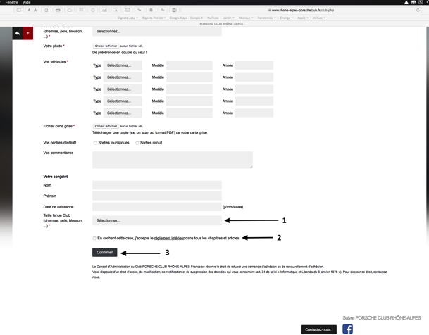
Je remplis le formulaire en ligne 2/2
1 – je complète ma taille et celle de ma conjointe pour les tenues Club.
2 – je coche les cases règlement intérieur et envoies d’information par la marque Porsche.
3 – je confirme mon inscription.

Slide 5
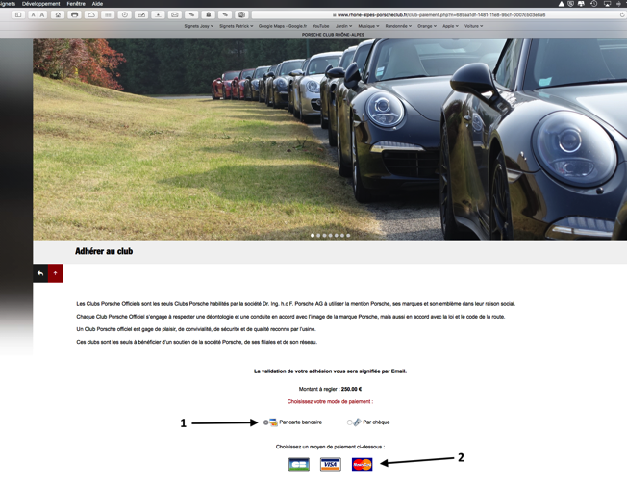
Je valide le paiement 1/3
1 – je choisis le mode de règlement de préférence par carte bancaire plus rapide, entièrement sécurisé et facilitant le travail de notre trésorier. Paiement par chèque possible.
2 – je choisis le type de carte si règlement par carte bancaire.
Montant à régler : 300,00 €

Slide 6
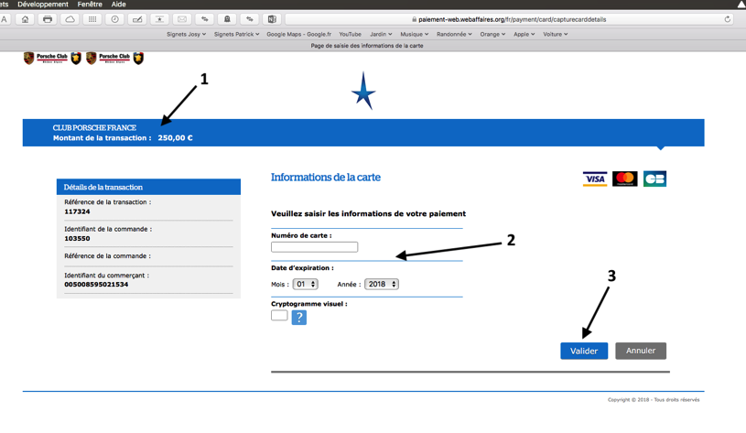
Je valide le paiement 2/3
1 – je vérifie ma transaction
2 – je renseigne mes informations de carte bancaire : numéro, date d’expiration, cryptogramme
3 – je valide la transaction
300,00 €
VÉRIFIER LE DÉLAI DE VALIDITÉ DE VOTRE CARTE BANCAIRE: LE DÉBIT SE FAIT 1 MOIS AVANT LA DATE DE LA SORTIE

Slide 7
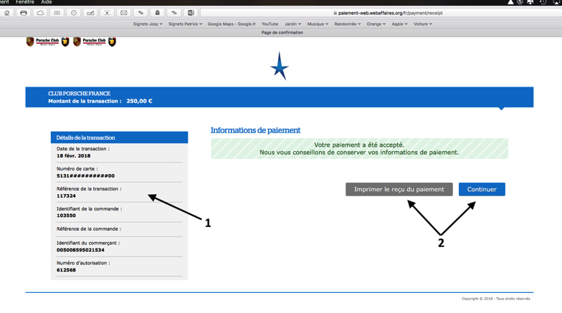
Je valide le paiement 3/3
1 – Détail de ma transaction.
2 – je clique sur Imprimé le reçu du paiement ou Continuer pour retourner sur le site du Club.
300,00 €

Slide 8
Pour terminer
Le règlement intérieur à lire avant toute inscription est accessible en cliquant sur le lien règlement intérieur en bas de page du formulaire d’inscription, accessible aussi à la rubrique Infos pratiques dans mon Espaces Membres.
Une présentation du Club, de ses valeurs, de ses activités, de son fonctionnement… spécialement écrite pour les nouveaux adhérents est disponible dés que l’on est adhérent à la rubrique Espace membres / Infos pratiques / Livret d’accueil nouvel adhérent.
Toutes les rubriques du formulaire d’inscription en ligne suivies d’un astérisque * doivent être obligatoirement renseignées. Préciser bien par quel canal vous avez eu envie de rejoindre le Club.
La photo, de préférence visage est obligatoire et n’est jamais diffusée ni publiée hors Club. Elle ne sert qu’à établir le trombinoscope interne des membres du Club.
ATTENTION, la procédure spécifique d’inscription pour faire du Circuit est expliquée dans le tutoriel « Comment s’inscrire à une Sortie Circuit » disponible dans la rubrique Infos pratiques dans mon Espace Membres.
Lorsque toutes les formalités d’inscription sont terminées jusqu’à la validation du règlement, vous recevrez votre Nom d’Utilisateur (le mail que vous nous avez communiqué) et votre Mot de Passe. Ainsi vous accéderez à l’Espace Membres et naviguerez sur le site du Club en cliquant sur Login. Délai rapide pour un règlement par CB et de 10 jours maximum pour un règlement par chèque. Annulation automatique de l’inscription si chèque non reçu sous 10 jours.
Pour toutes questions, contacter Patrick : nouveladherent@clubporsche-ra.fr

